Slide 1
Идея: площадка для помощи бездомным\попавшим в беду животным
Состав команды: 4 человека
Стек: frontend – Vue, backend – Laravel

Slide 2
Суть задачи
Бездомные и брошенные животные являются наиболее уязвимой и проблемной частью популяции городских животных. Помощь им никак особо не регламентируется и обычно исходит только от сердобольных бабушек, живущих в соседних домах. Тем не менее, многим людям больно наблюдать страдания животных, они хотят помочь, но их отпугивают возможные сложности и непонимание самого процесса. Если же обеспечить поддержку и помощь тем, кто хочет спасти животное, шансы на успех возрастают многократно.
Кроме того, приютам и другим организациям, содержащим животных, зачастую также требуется помощь, например, транспортировка животного до ближайшей ветеринарной клиники, помощь с уборкой вольеров и т.д.
Таким образом, целью нашей работы является создание приложения с возможностью создавать и исполнять заявки на помощь попавшему в беду животному.

Slide 3
Сделано:
1. Репозиторий в Git.
2. Доска Trello
3. Макет структуры приложения
4. Макет страницы

Slide 4
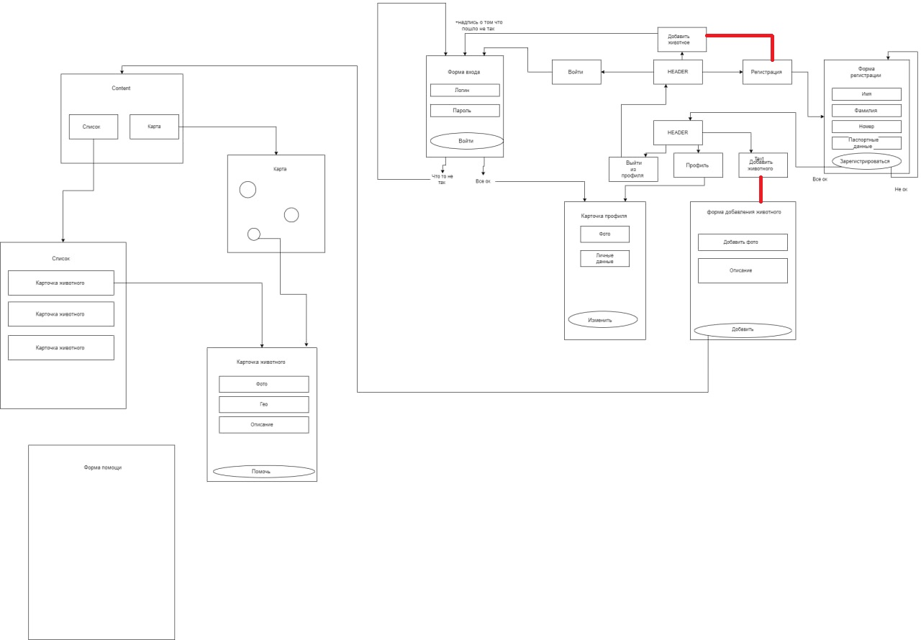

Slide 6
